Slide 1
第2章 流水线
2.1 典型RISC5段流水线
2.2 结构冒险、数据冒险
2.3 条件指令冒险、分支预测
2.4 多周期指令/操作
2.5 动态调度——Scoreboard记分牌
Readings: Appendix C page c1-c30 c43-48 c51-60 c70-c80

Slide 2
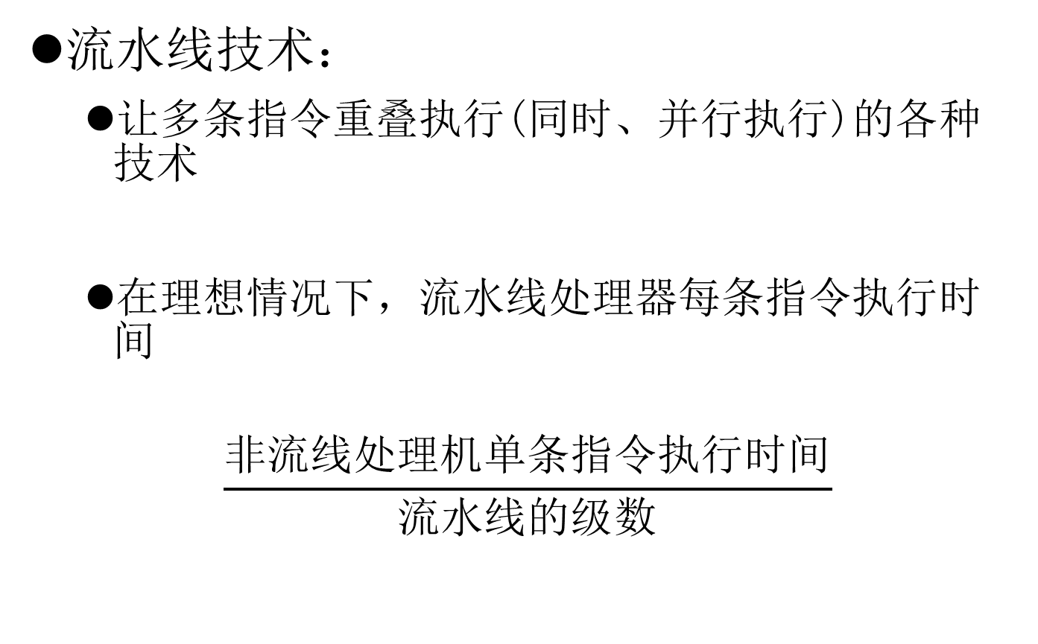
流水线定义
流水线技术：
让多条指令重叠执行(同时、并行执行)的各种技术
在理想情况下，流水线处理器每条指令执行时间
$$\frac{非流线处理机单条指令执行时间}{流水线的级数}$$

Slide 3
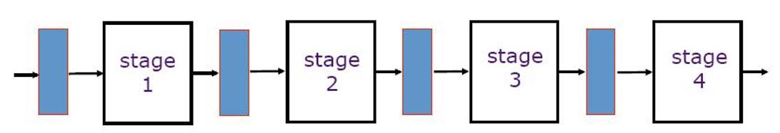
理想流水线
所有指令经过相同的流水段
任何两个流水段都不共享资源，比如内存、IO设备
每个流水的段的处理时间都相等
进入流水线的指令调度不受到其他流水段中的指令影响
这些条件对工业生产流水线一般很容易满足，但是指令序列之间存在相互依赖性，会导致各种冒险。

Slide 4
RISC精简指令集
指令性质：
所有操作都是面向寄存器中的数据，如果数据不在寄存器中，需要先读入再进行操作
只有Load、Store指令访问内存
指令格式统一、只有少数几种指令格式
所有指令长度一样长
指令种类
ALU指令——算术逻辑运算指令，比如add, subtract, and, or, xor ……
Load/Store 读取/存放操作数指令
条件指令(branch)、跳转指令(jump)

Slide 5
指令执行过程
取指令(Instruction fetch, IF)
根据程序计数器PC取到当前指令
指令译码(Instruction decode, ID)
译码指令，读取寄存器操作数
检测条件指令的条件码，判定是否要跳转
计算条件指令的跳转目标地址
执行指令(Execution, EX )
形成有效地址(存储器操作数)：基地址+偏移量
执行寄存器-寄存器型或者寄存器-立即数型ALU指令

Slide 6
指令执行过程
访问存储器Memory access (MEM)
对于Load指令，利用前面EX阶段得到的有效地址，从存储器读入操作数
对于Store指令，将数据写到存储器
写回 (Write back, WB)
对于寄存器-寄存器ALU指令或者Load指令，把结果写到寄存器堆

Slide 7
典型5级流水线
Fetch
Decode
EXecute
Memory
Writeback
Imm
Data Cache
Store
Instruction Cache
Inst. Register
B
PC
Registers
ALU
A

Slide 8
不同类指令执行过程
 | IF | ID | EXE | MEM | WB
ALU 操作 | 根据PC读取指令 | 指令译码，读寄存器操作数 | 执行算术逻辑运算 |  | 结果写回寄存器堆
存储器操作 Load/ Store | 根据PC读取指令 |  | 形成有效地址 | Load：从存储器读数据 Store：把寄存器里数据写到存储器 | Load：把数据读入寄存器堆
控制类操作 条件指令 调转指令 | 根据PC读取指令 | 计算条件码和条件指令转移目标地址

Slide 9
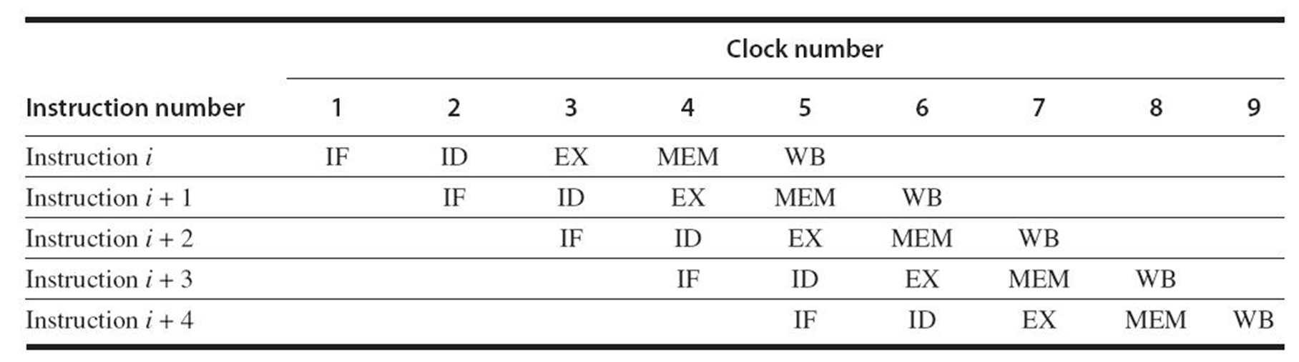
典型5级流水线RISC处理器
IF = instruction fetch(取指令), ID = instruction decode(指令译码), EX = execution(执行指令), MEM = memory access(访问存储器), and WB = write-back(写回结果)

Slide 10
不同的功能部件使用在指令执行过程的不同阶段，因而，不同指令的重叠执行仅仅造成少量的冲突
指令存储器与数据存储器分开：可以消除取指令与存储器访问(取数据)造成的冲突。
寄存器堆在两个阶段要用到：指令译码阶段读取操作数、写回阶段将结果写回寄存器堆
——在时钟周期的前半部分进行写操作，在时钟周期的后半
部分进行读操作
在不同执行阶段的指令不互相干扰
——在流水线相邻流水段之间加入共享寄存器

Slide 11
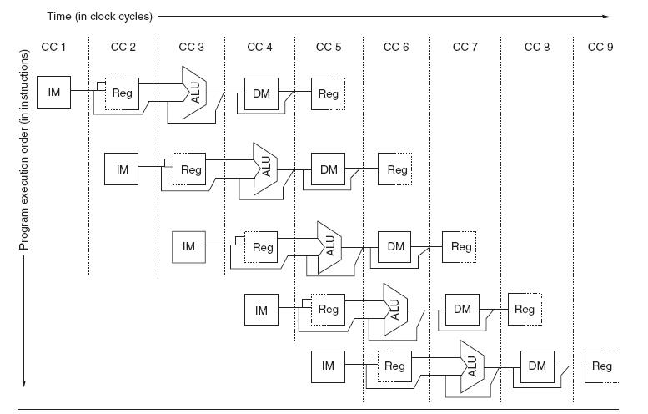
流水线数据路径移动

Slide 12
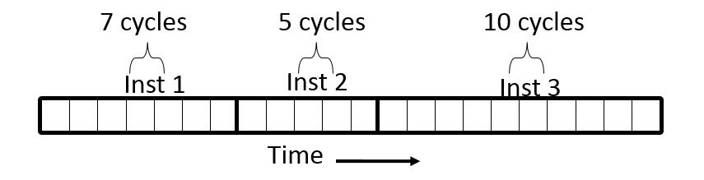
Microarchitecture | CPI | cycle time
Microcoded 微程序 | >1 | short
Single-cycle unpipelined 非流水线 | 1 | long
Pipelined 流水线 | 1 | short
微程序机器CPI
总共时钟周期数量=7+5+10=22，总的指令条数=3
CPI=22/3=7.33
CPI一般是大量指令所花费时钟周期数的平均值

Slide 13
非流水线机器
Inst 1
Inst 2
Inst 3
3 条指令, 3 个时钟周期, CPI=1
流水线机器
Inst 1
Inst 2
3 条指令, 3 个时钟周期, CPI=1
Inst 3

Slide 14
流水线中指令相互作用
冒险(hazard)：阻碍指令流中下一条即将执行指令(PC程序计数器所指向的指令)的执行
流水线中某条指令可能会需要被其他条指令占用的资源，这会导致结构冒险(structural hazard)
某条指令可能会依赖前面指令的执行结果
这种依赖可以是数据→数据冒险(data hazard)
这种依赖也可以是下一条将要执行指令的地址
→控制冒险(control hazard )，比如条件指令(branches),
异常(exceptions )
解决冒险经常要在流水线中加入停顿(stall/ bubble),导致CPI>1

Slide 15
结构冒险解决办法
当两条指令在同一个时间需要使用同一个硬件资源时，会发生结构冒险
——解决办法1：让硬件阻止新指令执行(引入停顿
stall周期)，一直到旧指令使用完冲突资源并释放。
结构冒险也可以通过增加硬件资源来解决(解决办法2)
——比如，如果两条指令同时需要访问一个存储器端
口，可以通过增加第二个存储器端口来解决结构冒险

Slide 16
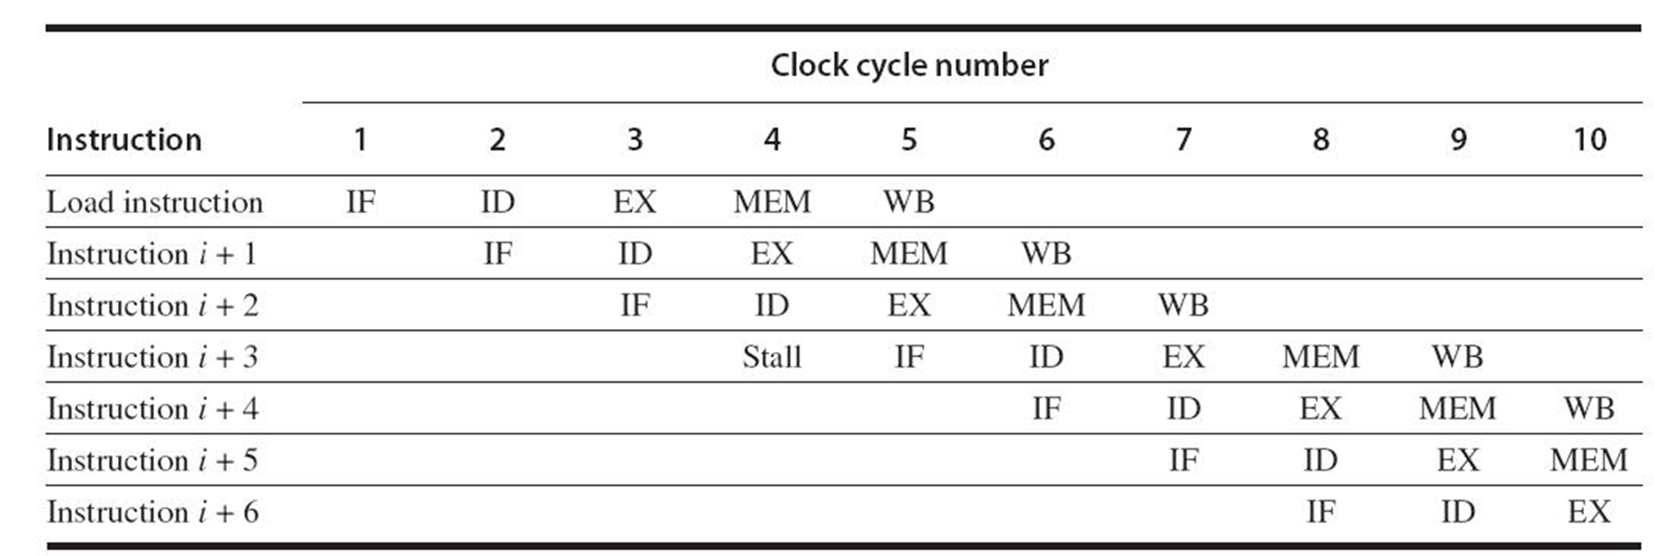
流水线出现因结构冒险出现停顿(stall)---存储器只有一个访问端口导致第i+3条指令被停顿

Slide 17
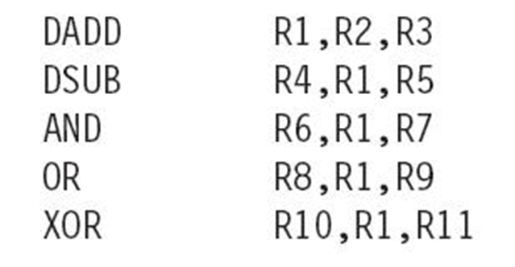
数据冒险
当流水线改变操作数的正常读写访问顺序时，也就是实际的访问顺序与指令序列中的顺序不一致时，会发生数据冒险
数据冒险会导致指令的执行结果出现错误，得不到预期的结果。
DADD指令执行结果被紧跟的4条指令使用，这会导致数据冒险

Slide 18
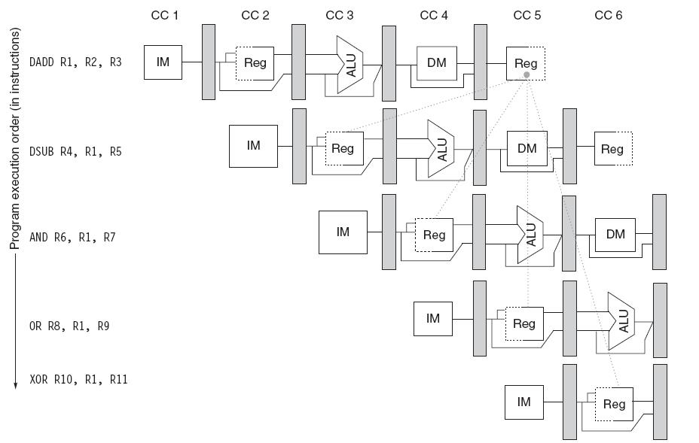
DSUB和AND指令受数据冒险影响，结果会出错。XOR指令能够正确执行。OR指令在CC5后半个周期读R1，DADD在CC5的前半个周期写R1，OR指令也可以正确执行。

Slide 19
数据冒险的种类
假设执行一组寄存器—寄存器型指令系列
r_{k} ← r_{i} op r_{j}
数据相关(Data-dependence): RAW( Read-after-Write) 写后读冒险
r₃ ← r₁ op r₂ Read-after-Write
r₅ ← r₃ op r₄ (RAW) hazard
反相关(Anti-dependence)：WAR 读后写冒险
r₃ ← r₁ op r₂ Write-after-Read
r₁ ← r₄ op r₅ (WAR) hazard
输出相关(Output-dependence)： WAW 写后写冒险
r₃ ← r₁ op r₂ Write-after-Write
r₃ ← r₆ op r₇ (WAW) hazard

Slide 20
解决数据冒险方法
停顿(Stalling)
——将相关的指令停顿在某个执行阶段，一直到冒险解决，才进入下一个指令执行阶段
旁路(Bypass)
——一旦数据得到就通过旁路(额外增加的连线)将该数据送给(forward)需要的功能部件

Slide 21
停顿与旁路对比
add x1, x3, x5
sub x2, x1, x4
F
D
X
M
W
add x1, x3, x5
F
D
X
M
W
bubble
指令停顿在译码阶段
F
D
X
M
W
bubble
F
D
X
M
W
bubble
F
D
X
M
W
sub x2, x1, x4
F
D
X
M
W
add x1, x3, x5
从ALU引出一条旁路
返到输入端，不需要插入空闲周期
F
D
X
M
W
sub x2, x1, x4

Slide 22
引入旁路示例
Fetch
Decode
EXecute
Memory
Writeback
Imm
Data Cache
Store
Instruction Cache
Inst. Register
B
PC
Registers
ALU
A

Slide 23
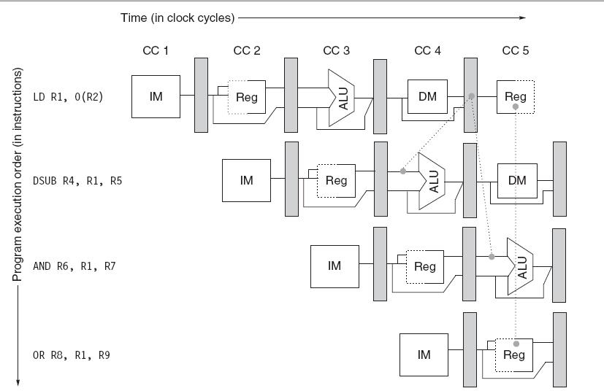
Load指令可以通过旁路把结果传给AND、OR指令避免数据冒险，但是却不能通过旁路来解决DSUB的数据冒险，DSUB在R1寄存器更新完毕前就要使用该寄存器的数据。需要采用停顿，插入空闲周期来解决数据冒险。

Slide 24
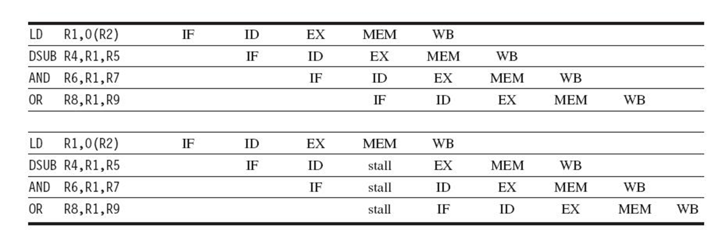
插入空闲周期

Slide 25
条件指令冒险
条件指令冒险(branch hazard)
如果条件指令的条件满足，条件指令被执行。紧跟条件指令后面那些指令被取消。这会在流水线中引入空闲/停顿周期。进而，降低处理器的性能。
如果一条条件指令带来一个空闲周期，会损失10-30%的处理器性能。
需要减少条件语句带来的空闲周期

Slide 26
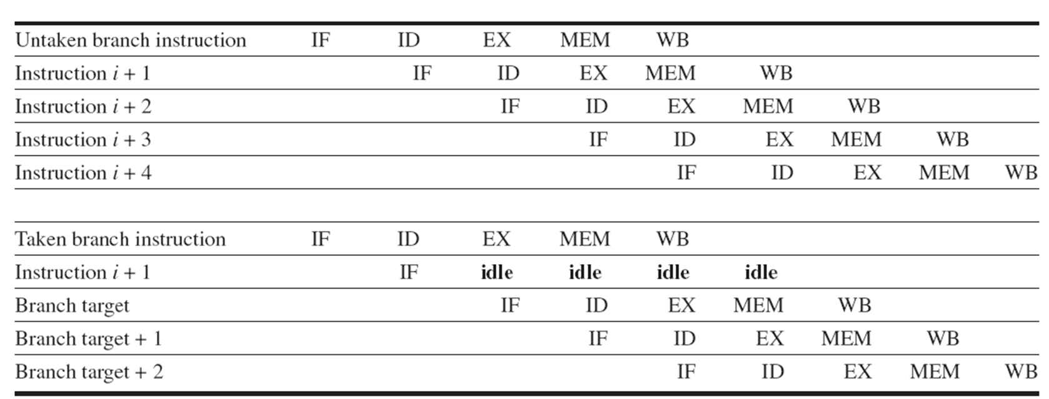
条件指令处理方法
冻结流水线，暂停条件指令后面的所有指令进入流水线，一直到条件指令的目标地址明确。
预测条件不成立：
将条件指令当成普通指令，继续取后续指令。如果条件成立，条
件指令被执行，重新从条件指令的目标地址开始取指令
ID阶段判定出条件指令被执行，第i+1指令被阻止进入下一个阶段

Slide 27
条件指令处理方法
认为所有条件指令都会被执行：
一旦条件指令被译码，转移目标地址被计算出来，就假定转移条件满足，开始从目标地址取指令执行指令。
延迟转移/延迟分支：在条件指令后面插入一条不相关的指令
条件指令
依序的后续指令
条件成立时转移目标地址
依序的后续指令放在延迟时隙(branch delay slot)中.不管条件指令是否满足条件，后续指令都要被执行

Slide 28
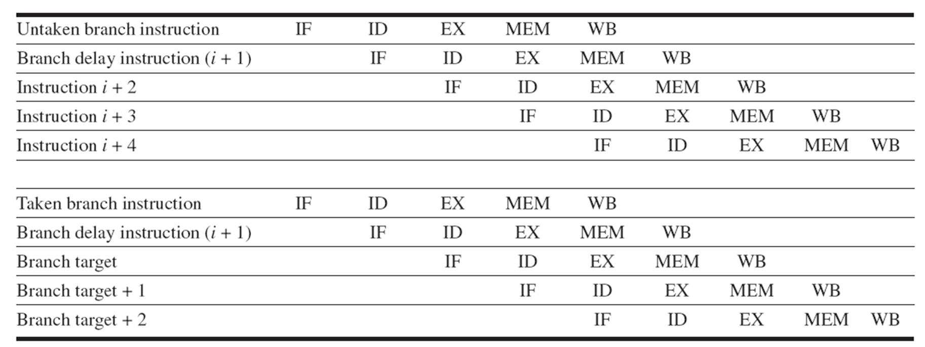
不管条件转移是否发生，延迟条件指令的行为都是一样的。

Slide 29
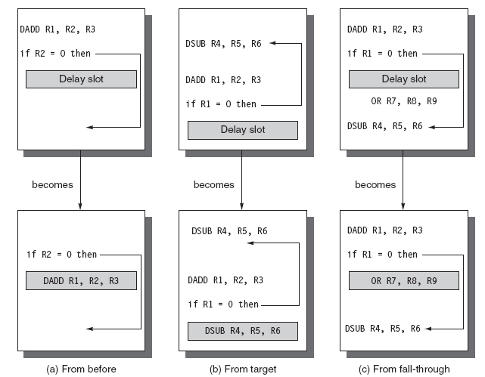
Branch delay slot调度方法
在(a)中，从条件指令前面选一条不相关指令放到延迟时隙(delay slot)中.
在(b)中，对于循环指令而言，可以从目标地址选一条不相关指令放到延迟时隙。
在(c)中，将后续不相关指令放到延迟时隙。
对于(b)和(c),如果条件指令转移方向预测失败，虽然执行延迟时隙中指令是无用功，程序依然能够得到正确结果。

Slide 30
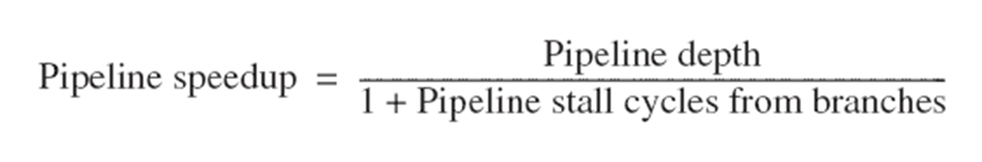

条件指令处理方法性能衡量
理想状况下，流水线的CPI=1，流水线的加速比等于流水线级数(pipeline depth)
条件指令频率
条件指令导致的停顿/空闲周期数

Slide 31
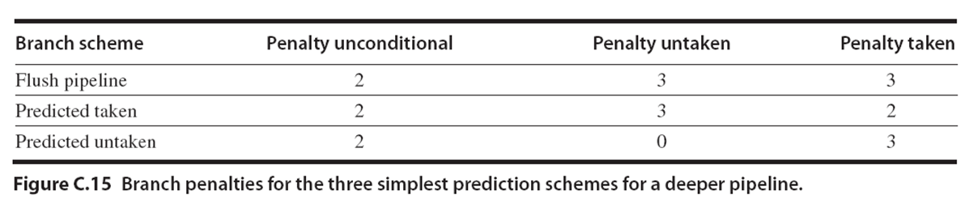
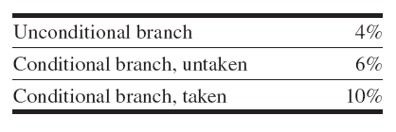
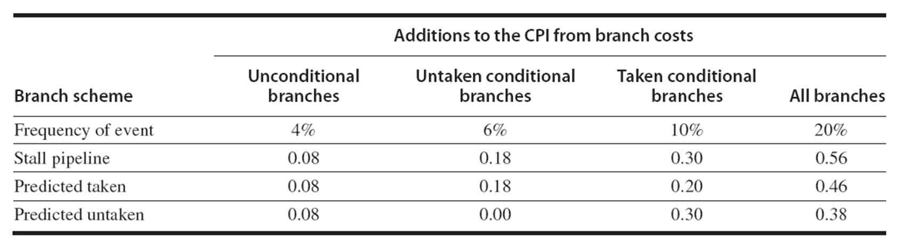
条件指令各种处理方法对应代价(增加的停顿周期)
各种条件指
令出现频率
各种处理方法需要额外增加的CPI

Slide 32
分支预测
虽然流水线级数增加，分支指令的代价增加，延迟转移分支等前面介绍的相似方法的效率不是很好满足需求
分支预测：预测分支指令/条件指令的方向——转移成功或转移不成功
动态分支预测：根据程序行为动态预测转移方向，转移方向动态变化
静态分支预测：预测方向固定，根据编译阶段的信息来预测方向，根据早期运行情况来预测转移方向
——单条分支指令往往会倾向于转移成功或转移不成功，并非以
等概率转移成功或转移不成功。
任何一种分支预测方法的效果既跟方法的预测正确率有关也跟条件指令出现的频率有关。

Slide 33
动态分支预测
预测历史记录表
一个容量很小存储器，用分支指令的低位地址部分来检索访问
用1个标志位来记录最近该条指令转移成功与否
根据地址找到匹配表项，依据历史记录预测分支转移方向
通常采用2-bit/2位预测方法，而不用上述简单的1-bit/1位预测方法。

Slide 34
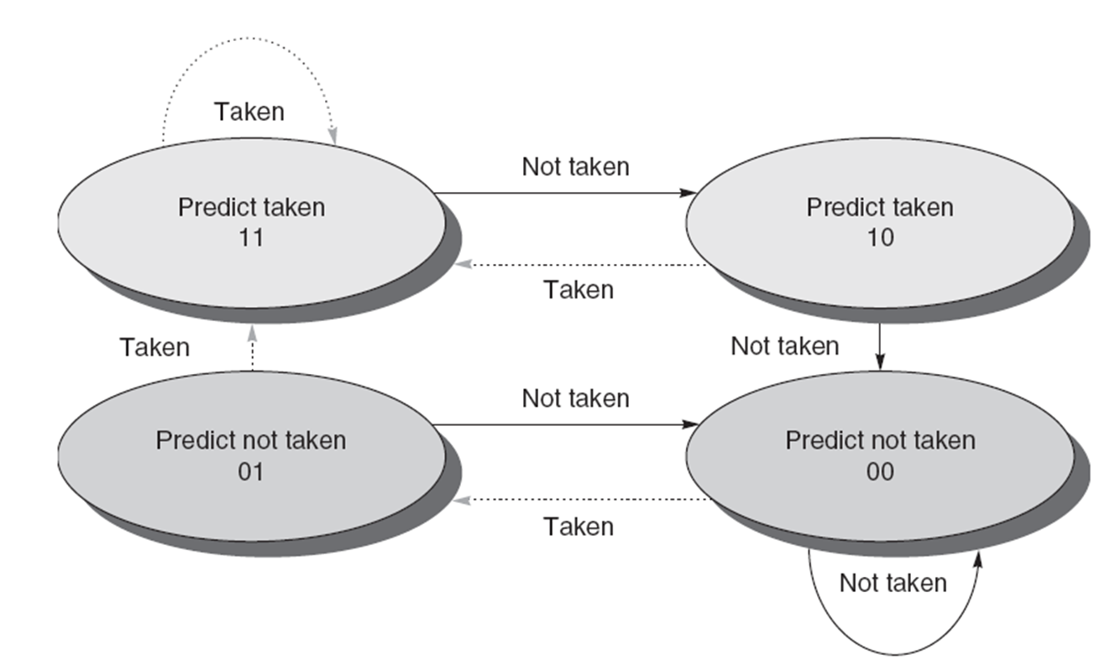
2-bit分支预测方法
需要用2个二进制位来编码系统状态(最近两次分支转移方向)。根据系统状态给出预测方向，根据实际的转移方向来更新系统状态。

Slide 35
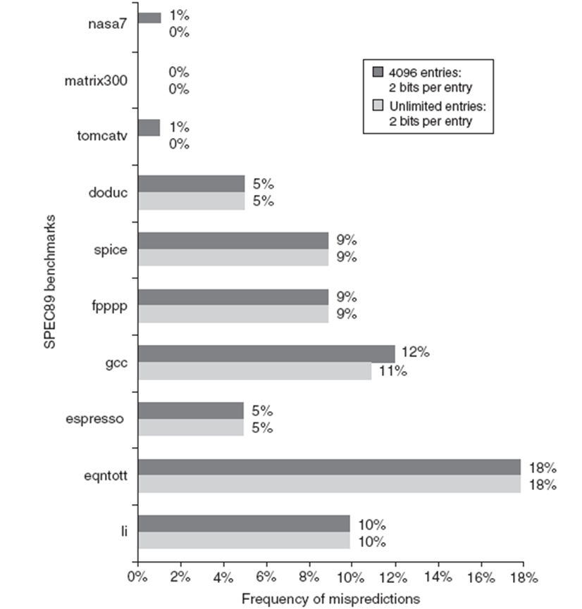
提高分支预测正确的措施
增加记录表大小
当记录表大小为4K时，
正确已经可以与无限
大相差不多
使用n-bit预测方法
采用2位二进制位基本
上已能达到最好性能

Slide 36
异常处理
异常：内容的异常事件或者外部事件(中断)打乱了指令序列的正常执行顺序，会导致流水线中止执行某些指令。
异常事件

Slide 37
异常的特性
可以从以下维度来分析异常：
1、同步与异步
——如果每次异常事件都在同一个地方发生，程序运行的数据和存储器分配都一样，该事件是同步异常。通常由某条指令导致，比如除数为0的除法指令
——硬件故障等外部中断发生时间发生地方(在执行哪条指令时发生)具有随机性，这些事件是异步事件。通常可以在完成当前指令后来处理。
2、用户请求和强制
3、用户可屏蔽与不可屏蔽
——屏蔽后不响应中断
4、恢复和终止
——处理完异常后，是继续执行原程序(恢复)还是结束程序(终止)

Slide 38
MIPS流水线异常
在同一个时钟周期内有可能发生多个异常事件，因为有多条指令在通行执行
异常事件可能会乱序发生，就是说，某条指令会比它前面的指令早出发异常事件

Slide 39
多周期操作/指令
基本的RISC流水线结构
——所有操作需要1个时钟周期(CPI=1)
实际情况下
——FP浮点加法、整型/浮点乘法需要2-6个时钟周期
——整型/浮点除法、平方根需要20-50个时钟周期
困难
——这些操作流水线化比较困难
——不同操作花费的时钟周期数量不相同
——不同操作需要的操作数不一样

Slide 40
为了处理浮点运算，流水线添加4个独立的ALU部件
整型运算部件
浮点/整型乘法器
浮点加法器
浮点/整型除法器
如果某条指令不能进入对应的ALU，将会阻止后续所有同类指令

Slide 41
启动间隔/重复间隔(initiation interval/ repeat interval)
发射两条同类指令的时间间隔(以时钟周期数目来衡量)
延迟(latency)
生成结果指令与使用结果指令之间间隔的时钟周期数。

Slide 42
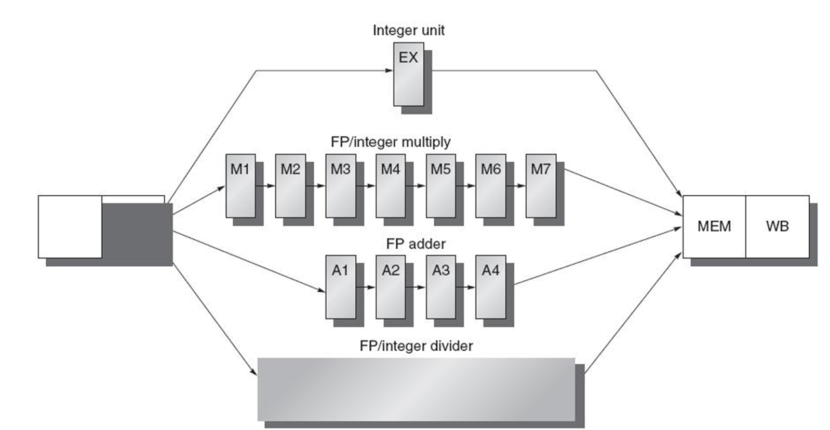
同时支持多个浮点运算的流水线
7段流水线乘法器，4段流水线加法器。除法器是非流水线结构，需要24个时钟周期完成一条除法指令

Slide 43
多周期指令流水线：冒险
新问题：
非流水线结构(除法器)的结构冒险(structural hazard)
有可能产生WAW (Write-after-Write hazard)冒险
指令乱序完成，指令完成得顺序与指令序列的排列顺序不一样
每个时钟周期访问寄存器堆次数大于1
指令延迟会变得更长

Slide 44
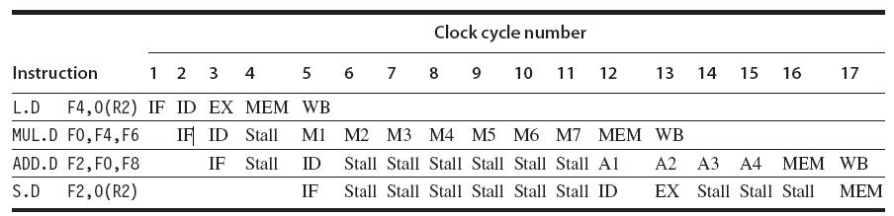
一个典型浮点指令序列
长流水线会导致停顿/空闲周期出现的频率会更高

Slide 45
如上图所示，三条指令需要在第11个时钟周期同时将结果写回浮点寄存器堆

Slide 46
结构冒险
浮点除法器没有才有流水线结构
寄存器端口访问频繁
通过复制硬件方法来克服，寄存器堆增加多个访问端口
在指令译码阶段插入停顿周期
通过增加写回部件标记位来跟踪写回部件使用冲突
在MEM存储访问和WB结果写回阶段插入停顿周期
硬件开销少，但是停顿周期较多

Slide 47
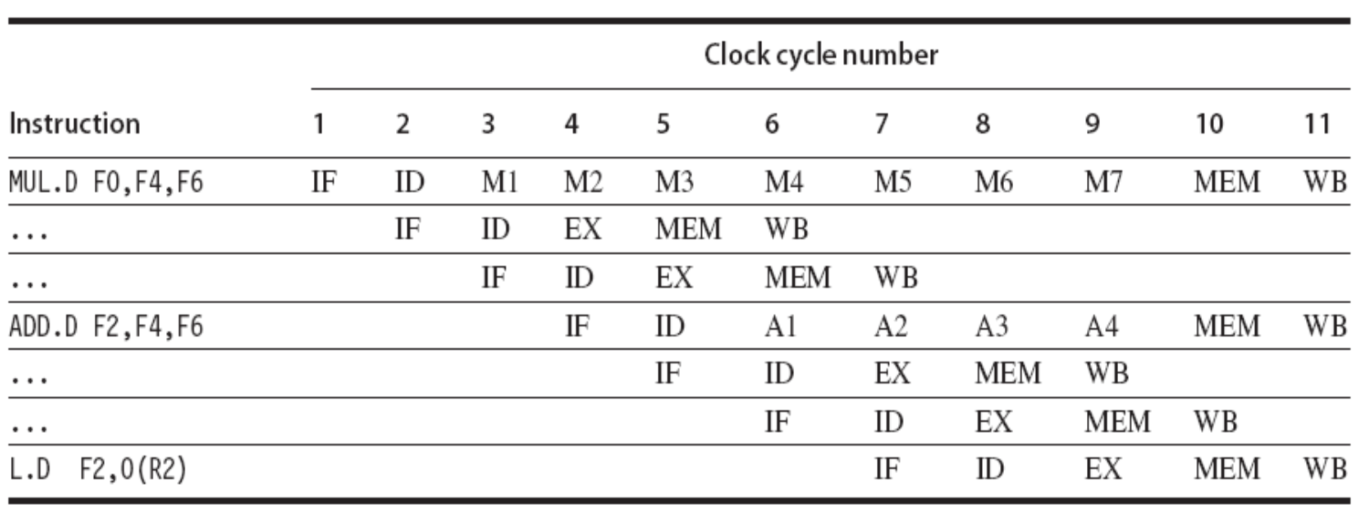
WAW写后写冒险
如果LD指令提前发射一个周期，最后F2里结果是ADD运算的结果，出WAW 冒险
解决办法：
如果两条指令同时写回同一个寄存器，插入空闲周期，停顿新指令写回。这种犯法简单、直观
废除旧指令(比如上述的ADD指令)的写回，等于如让ADD指令为空操作。因为你新指令(LOAD指令)会覆盖掉旧指令的写回值。这种方法不需要插入停顿周期。

Slide 48
多周期指令流水线冒险总结
在指令译码阶段需要做三项额外检查：
检查结构冒险
确保功能部件属于空闲状态(不忙)
确保寄存器堆端口可用
检查RAW(Read-after-Write)数据冒险
如果某条指令源操作数是前面指令的结果，要保证在读取操作数前，前面指令结果写到操作数寄存器。
检查WAW (Write-after-Write)数据冒险
检查当前指令是否与当前流水线中指令写回同一个寄存器

Slide 49
指令乱序完成
下面指令序列会有什么问题？
ADD指令和SUB指令会在DIV指令前面完成。也就是指令乱序完成(out-of-order completion),指令完成顺序与在指令序列里的顺序不一样。乱序完成在多周期指令流水线很普遍。
如果在ADD指令完成后，DIV指令发生一个浮点算术异常，这会出现一个非精确异常(imprecise exception). 因为ADD指令破坏了自己的一个操作数F10的原值,已无法复原。因而，无法将系统复原到DIV指令之前的状态。

Slide 50
解决办法：
1、忽略这个问题，勉强接受不精准异常(60-70年代)
2、缓存指令执行结果直到前面发射的指令全部执行完毕
3、允许略微不精确异常，但需要保存足够信息，以生成异常精准序列，执行完紧紧排在错误指令之前的指令，重新恢复执行错误指令后面的指令。
4、当所有的旧指令已经清除它们的异常断点，再运行继续发射指令。

